Slide 1

Periode Perkembangan Anak Usia Dini
Siti Annisa Rizki, S.Psi, M.Psi., Psikolog

Slide 2
Pengelompokan perkembangan anak
Pengelompokan yang lain dikemukakan oleh National Association for the Education of Young Children (NAEYC) yaitu
Infant (0-6 bulan)
Older infant (7-12 bulan)
Young toodler (1 tahun)
Older toodler (2 tahun)
Preeschool (3-5 tahun)
Primary School (6-8 tahun)
Morrison mengorganisir perkembangan individu dalam delapan kelompok, yakni:
Prenatal (masa dalam kandungan)
Neonatal (bulan pertama kelahiran)
Infancy (tahun pertama kelahiran)
Toodlerhood (2-3 tahun)
Preeschool & kindergarten (4-6 tahun)
Primary childhood (6-8 tahun)
Middle childhood (9-12 tahun)
Adolescence (13-18 tahun)

Slide 3

Aspek perkembangan anak usia dini:
Perkembangan fisik
Perkembangan kognitif
Perkembangan bahasa
Perkembangan sosial
Perkembangan emosi

Slide 4

I. Perkembangan Fisik
Perkembangan motorik kasar
Menurut Sujiono (2010), pada usia 3-6 tahun, motorik kasar antara lain :
- Berdiri di atas salah satu kaki selama 5-10 detik
- Menaiki dan menuruni tangga dengan berpegangan dan beganti-ganti kaki
- Berjalan pada garis lurus
- Berjalan dengan berjinjit
- Berjalan mundur
dsbnya

Slide 5
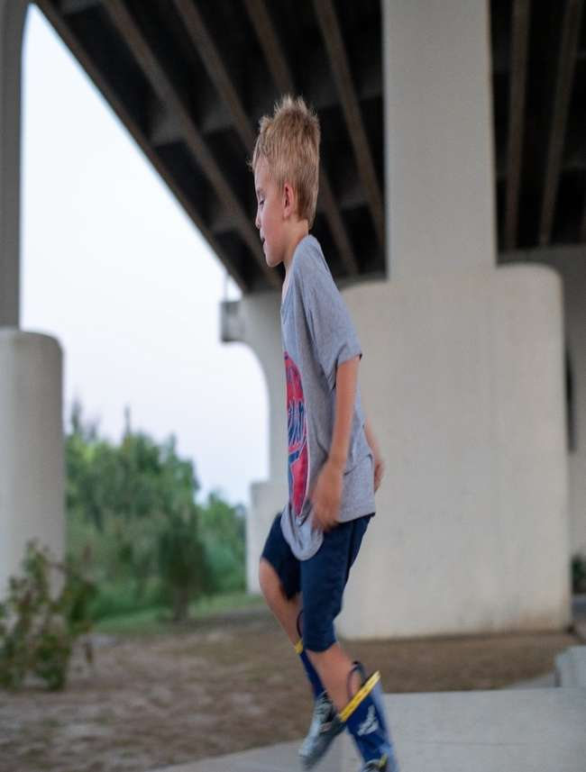
Winn dan Porcher dalam Sujiono & Sujiono (2010) menjelaskan karakter anak usia 3 tahun sudah mampu berjalan sendiri tanpa dibantu, larinya lebih cepat, lompatnya lebih lebar, sudah dapat memanjat tangga selangkah demi selangkah
Pada usia 4 tahun cara berjalan dan berlarinya lebih sigap dan semakin terampil daripada anak usia 3 tahun

Slide 6
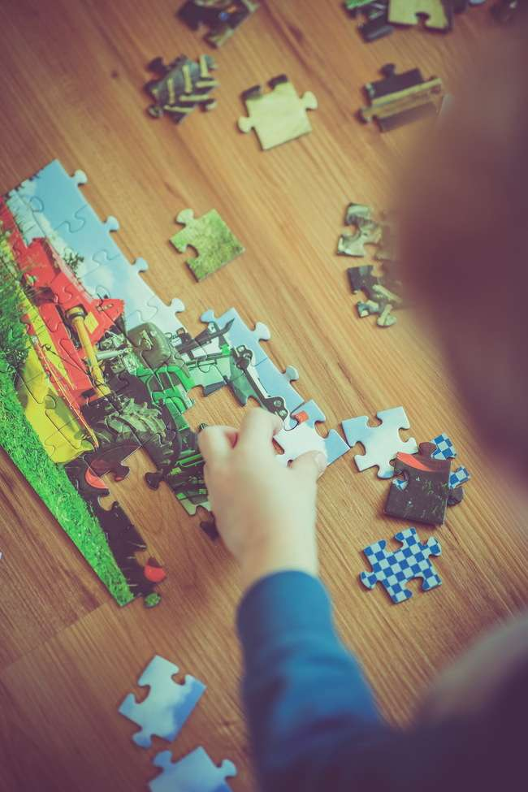
Perkembangan motorik halus
Adapun perkembangan yang berhubungan dengan motorik halus, antara lain dapat mengoles mentega pada roti, dapat mengikat tali sepatu sendiri dengan sedikit bantuan, dapat membentuk dengan menggunakan tanah liat dsbnya (Sujiono, 2010)

Slide 7
Menurut Feeney, Stephanie, Doris Christensen dan Eva Moravik (dalam Yus, 2012) ciri-ciri perkembangan fisik dan motorik:
Kategori | Perkembangan fisik | Motorik kasar | Motorik halus
Bayi/infant | Pertumbuhan fisik terjadi secara cepat Waktu tidur lebih banyak Mulai tumbuh gigi | Mulai menggerakkan dan mengangkat kepala Dapat berguling/tengkurap Mulai duduk sendiri Dapat berdiri sendiri | Mencoba meraih benda di sekitar Memindahkan benda dari satu tangan ke tangan yang lain, koordinasi dua tangan dan menggunakan ibu jari untuk memegang benda-benda yang kecil
Toodler | Gigi bertambah Dapat mengendalikan keinginan untuk BAB/BAK | Berjalan dengan lancar Berlari meskipun masih kaku Menangkap bola dengan dua tangan lompat | Mengambil benda benda kecil di kotak Menggunakan tangan untuk membuka lembar buku Dapat mengambil 2 atau 3 buah benda Mengambil lebih dari 6 buah benda
Preeschool | Perkembangan fisik melambat Selera makan berkurang Tidur 2 atau 4 jam, lalu terbangun dan dengan cepat dapat tertidur lagi | Berjalan dengan tangan terayun Berlari dengan seimbang dan dapat berhenti secara tiba-tiba Melompat untuk menjangkau benda ke atas atau ke depan Mengayuh sepeda dengan cepat Menangkap dan melempar bola dengan cepat | Mengancingkan baju Dapat menggunakan gunting Menggunakan kuas, pensil, krayon untuk membuat coretan, bentuk dan gambar

Slide 8
II. Perkembangan kognitif
4 tahap perkembangan Piaget
TAHAP FORMAL OPERATIONAL (11-15 Tahun)
  TAHAP KONKRIT OPERASIONAL (7-11 Tahun)
  TAHAP PRA – OPERASIONAL (2-7 tahun)
TAHAP SENSORI MOTOR (0-2 Tahun)

Slide 9

1. Tahap sensorimotor (lahir – 2 tahun)
Bayi membangun suatu pemahaman tentang dunia dengan mengkoordinasikan pengalaman-pengalaman sensorinya (seperti melihat dan mendengar) dengan tindakan-tindakan motorik fisik.
Menurut Piaget (Dariyo, 2007), masa sensori-motorik merupakan suatu proses yang berlangsung melalui 6 tahapan, yakni:
Skema reflektif
Reaksi sirkular primer
Reaksi sirkuler sekunder
Koordinasi reaksi sirkular sekunder
Reaksi sirkular tersier
Representasi mental

Slide 10
Tahapan | Keterangan
Skema reflektif | Seluruh aktivitas yang dilakukan dapat terjadi karena faktor gerakan refleks yang bersifat otomatis. Apapun yang bayi lakukan lebih banyak didorong oleh faktor kebutuhan fisiologis, seperti makan (lapar), minum (haus), menangis (sakit, panas, dingin, terkejut)
Reaksi sirkuler primer | Mulai dapat belajar untuk melakukan aktivitas penyesuaian diri yang pertama, yang ditandai dengan pola aktivitas yang berulang-ulang untuk memperoleh kebutuhannya. Maka saat ini, seorang bayi akan mengembangkan kebiasaan perilaku motorik yang bersifat sederhana, seperti membuka dan menutup tangan, mengepal tangan, menggerakan jari-jari kaki/ tangan.
Reaksi sirkuler sekunder | Mampu melakukan keterampilan motorik guna berhubungan dengan lingkungan hidupnya. Ia telah mampu melakukan reaksi terhadap objek-objek benda yang ada di sekitarnya, misalnya berusaha meraih, memegang boneka mainan, mobil-mobilan.

Slide 11
Lanjutan..
Tahapan | Keterangan
Koordinasi reaksi sirkular sekunder | Mampu melakukan proses peniruan terhadap suatu perilaku yang dilihatnya, baik suara/ucapan, perilaku. Disini, anak mulai aktif belajar untuk menambah kemampuan/ pengalaman dengan proses imitasi yang dilakukan secara aktif
Reaksi sirkular tersier | Reaksi ini merupakan kemampuan anak untuk melakukan suatu kegiatan yang berdampak pada satu atau beberapa akibat tertentu. Kemampuan ini dimiliki oleh anak, setelah melalui pengalaman reaksi sekunder.
Representasi mental | Seorang anak telah mampu mengembangkan kapasitas kognitifnya dengan membayangkan suatu objek benda walaupun benda itu tidak ada di depannya. Selain itu, anak juga dapat melakukan imitasi pengalaman perilaku orang lain.

Slide 12


2. Tahap pra-operasional (2-7 tahun)
Kemampuan bahasa mulai berkembang, pemikiran masih statis, belum dapat berfikir abstrak, dan kemampuan persepsi waktu dan ruang masih terbatas.
Usia ini ditandai dengan anak yang menjadi ‘egosentris’ dimana ia belum dapat melihat apapun dari sudut pandang orang lain.
Piaget menjelaskan bahwa pada tahap ini anak juga cenderung senang meniru orang-orang yang berada di sekitarnya.

Slide 13
Menurut Feeney, Stephanie, Doris Christensen dan Eva Moravik (dalam Yus, 2012) ciri-ciri perkembangan kognitif pada anak:
Kategori | Konsep | Bahasa
Bayi/infant | Mengeksplorasi benda menggunakan panca indra (penglihatan, mulut, menggenggam) Gerak reflex (mengisap, menggenggam, menangis) Mulai tertarik berinteraksi dengan orang dan benda (mengamati) Menirukan perilaku orang Mengamati objek lebih lama | Bergumam Dapat membedakan suara ibu dan suara lainnya Menanggapi suara ibunya Bersuara dengan bermakna (babbling) Berbicara suku kata Mengerti bahwa gerakan dan benda mewakili kata, mengikuti kata perintah
Toodler | Lebih banyak bermain fisik Mulai bermain pura-pura Membedakan objek tertentu diantara objek-objek lain Mengerti konsep ruang-ruang waktu | Mengerti penggunaan kata, pola kata Menggunakan kata yang berbeda dengan orang dewasa “memberi label benda sesuai dengan imajinasinya” Memberi nama warna Mengerti dan mengulangi sajak sederhana
Preeschool | Belum dapat membedakan antara kenyataan dan fantasi Dapat mengelompokkan berdasarkan warna, ukuran dan bentuk Memasangkan benda, piring, sendok, baju-celana Dapat menggunakan jam dan kalender Dapat membuat perencanaan dan memperkirajakan perencanaan tersebut Dapat menggunakan media dan alat-alat untuk bermain drama Menggunakan benda untuk melambangkan sesuatu | Mengerti hubungan kata (di, dalam, di bawah) Menggunakan Bahasa untuk mengungkapkan ide dan perasaan Menguasai kosakata lebih dari 1000 kata

Slide 14
III. Perkembangan Bahasa
Menurut Sujiono (2010)
Karakteristik perkembangan bahasa anak usia 3-6 tahun antara lain dapat berbicara dengan menggunakan kalimat sederhana yang terdiri dari 4-5 kata
Senang mendengarkan dan menceritakan kembali cerita sederhana dengan urut dan mudah dipahami
Mengerti bentuk pertanyaan dengan menggunakan apa, mengapa dan bagaimana
Dapat mengajukan pertanyaan dengan menggunakan kata apa, siapa dan mengapa, dapat menggunakan kata depan ( di dalam, di luar, di atas, di bawah dan di samping), dapat mengulang lagu anak-anak dan menyanyikan lagu sederhana, dapat menjawab telepon dan menyampaikan pesan sederhana, dapat berperan serta dalam suatu percakapan.

Slide 15
Sementara menurut Yus (2015), dimensi dan indikator perkembangan linguistic/Bahasa anak adalah :
3-4 tahun | 4-5 tahun | 5-6 tahun
Menirukan suara dari sumber di sekitarnya Penguasaan kosa kata Mulai banyak bercerita dengan kalimat pendek (1-2 kata) Melaksanakan dua perintah sekaligus Menyebutkan nama benda di sekitarnya Menirukan kembali kata-kata dengan pengucapan yang benar (termasuk Bahasa asing) Membaca dengan menyebutkan objek gambar | Membedakan suara dari beberapa sumber Bercerita menggunakan kalimat yang terdiri dari 3-6 kata dengan ekspresi Melaksanakan 3-5 perintah sekaligus Perbendaharaan kata semakin meningkat Mengajukan pertanyaan dengan kata tanya yang lebih kompleks (mengapa dan bagaimana) Membaca gambar dengan susunan kalimat yang benar Mulai dapat berdialog dan beradu argumentasi | Menentukan bunyi dengan menggunakan huruf Penggunaan kata penghubung Penggunaan keterangan objek/subjek Penggunaan kata kerja dasar Penggunaan kata keterangan Penggunaan kalimat yang menunjukkan tingkat perbandingan Mendengarkan cerita yang panjang Mengajukan pertanyaan sesuai dengan topik Penggunaan kata kerja bantu Mulai membaca tulisan Mulai menulis kata dan kalimat pendek

Slide 16
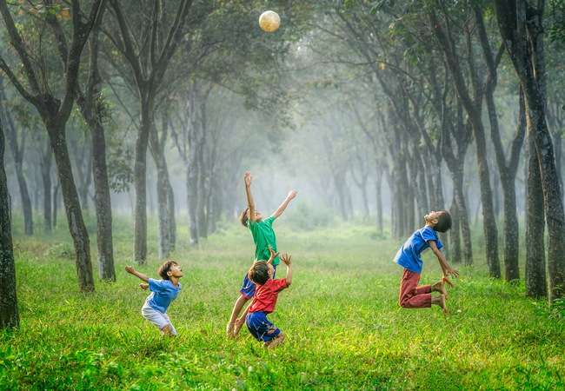
IV. Perkembangan sosial
4 faktor yang berpengaruh pada kemampuan anak bersosialisasi, yaitu :
Adanya kesempatan untuk bersosialisasi dengan orang-orang di sekitarnya dari berbagai usia dan latar belakang.
Memiliki minat dan motivasi untuk bersosialisasi
Adanya bimbingan dan pengajaran dari orang lain, yang biasanya menjadi “model” bagi anak.
Adanya kemampuan berkomunikasi yang baik yang dimiliki anak.

Slide 17
Feeney, Stephanie, Doris Christensen dan Eva Moravik (dalam Yus, 2012) ciri-ciri perkembangan sosial:
Kategori | Kompetensi sosial dan kemampuan | Kognisi sosial | Tingkah laku prososial, nilai dan moral
Bayi/infant | Menjalin ikatan yang kuat dengan orang terdekatnya Mengembangkan kepercayaan dasar Mengembangkan kelekatan yang berdasarkan rasa aman pada orang dewasa Memiliki respon sosial, misalnya membalas senyum Ikut serta dalam permainan interaktif Merasa cemas ketika dipisahkan dengan orang-orang dekatnya Tahu bahwa manusia itu berbeda dari benda | Memahami bahwa manusia berbeda dengan objek lainnya Memahami bahwa seseorang melakukan sesuatu itu dengan perhatian | Bereaksi terhadap perilaku yang diterimanya
Toodler | Mencari kedekatan dengan figur lekatnya secara aktif Memilih untuk bermain sendiri (solitaire) Mulai senang dengan teman untuk berdekatan dalam bermain, meskipun mainnya tetap sendiri | Mulai memahami bahwa tingkah laku seseorang dipengaruhi oleh perasaannya Memilih tingkah laku yang dapat menimbulkan perhatian orang lain Mulai mengenal jenis kelaminnya sendiri | Mulai menirukan perasaan-perasaan yang disalurkan melalui alat-alat main Menirukan suara-suara sesuai objek benda yang dimainkannya Mulai membentuk sahabat karib
Preeschool | Lebih fleksibel, dapat melakukan sesuatu seperti orang dewasa Usia 3 tahun senang bersama orang dewasa tetapi juga mulai dapat bermain bersama anak lainnya (associative play) 4-5 tahun memiliki teman sepermainan | Memahami bahwa orang lain memiliki pikiran, ide dan ingatan Mereka kadang kala merasa bahwa apa yang diketahui dirinya sama dengan apa yang diketahui orang lain Mulai menerapkan peran-peran yang stereotip gender | Pada usia 3 tahun agresi lebih ditunjukkan secara fisik, tetapi pada usia 5 tahun lebih ditunjukkan dalam bentuk verbal Tumbuh keinginan untuk menerima perbedaan kebutuhan dan keinginan Meningkatnya perilaku prososial Belajar mematuhi aturan

Slide 18
Perkembangan Emosi
Emosi anak memiliki karakteristik sebagai berikut :
1. Emosi yang kuat
2. Emosi seringkali tampak
3. Emosi bersifat sementara
4. Reaksi emosi mencerminkan individualitas
5. Emosi berubah kekuatannya
6. Emosi dapat dilihat melalu gejala perilaku
Notes:
Back to school landing page Free Vector
<a href="https://www.freepik.com/free-photos-vectors/business">Business vector created by freepik - www.freepik.com</a>
Happy students jumping with flat design Free Vector
<a href="https://www.freepik.com/free-photos-vectors/school">School vector created by freepik - www.freepik.com</a>
Happy students jumping with flat
<a href="https://www.freepik.com/free-photos-vectors/school">School vector created by freepik - www.freepik.com</a>
Flat university concept Free
<a href="https://www.freepik.com/free-photos-vectors/school">School vector created by freepik - www.freepik.com</a>
Karakter
<a href="https://www.freepik.com/free-photos-vectors/business">Business vector created by pikisuperstar - www.freepik.com</a>
Back to school characters, mother and father with son and daughter Free Vector
<a href="https://www.freepik.com/free-photos-vectors/school">School vector created by freepik - www.freepik.com</a>
Babysitters people flat images collection with isolated human characters Free Vector
<a href="https://www.freepik.com/free-photos-vectors/people">People vector created by macrovector - www.freepik.com</a>
Hand drawn family outdoor scenes pack Free Vector
<a href="https://www.freepik.com/free-photos-vectors/background">Background vector created by pikisuperstar - www.freepik.com</a>
Hand drawn families doing oudoor activities Free Vector
<a href="https://www.freepik.com/free-photos-vectors/people">People vector created by pikisuperstar - www.freepik.com</a>

Slide 19

Sementara menurut Kurikulum Berbasis Kompetensi (KBK) PAUD dijabarkan dalam enam dimensi pengembangan:
Pengembangan moral dan nilai nilai agama
Pengembangan fisik
06
01
05
02
Pengembangan seni
Pengembangan bahasa
04
03
Pengembangan sosio emosional
Pengembangan kognitif

Slide 20
Faktor-faktor yang mempengaruhi perkembangan
Louis William Stern (1871-1938), seorang filsuf sekaligus sebagai psikolog Jerman mengemukakan bahwa faktor yang mempengaruhi perkembangan manusia, tidak hanya berpegang pada pembawaan saja, tetapi berpegang pada kedua faktor yang sama pentingnya, yakni:
  Genetik
  lingkungan

Slide 21
Anastasi menyebutkan adanya interaksi saling mempengaruhi antara Nature dan Nurture terhadap perkembangan, yang meliputi :
1. Nature dan nurture keduanya menjadi sumber timbulnya setiap perkembangan tingkah laku.
2. Nature dan nurture tidak dapat berfungsi secara terpisah satu sama lain, tetapi harus saling berinteraksi dalam memberikan kontribusinya.
3. Interaksi dapat dikonseptualisasi sebagai suatu bentuk dari interelasi yang majemuk, yaitu suatu hubungan yang terjadi mempengaruhi hubungan-hubungan yang lain akan terjadi.

Slide 22
Faktor yang mempengaruhi perkembangan (Anastasi) :
Perkembangan anak
Nature
Nurture

Slide 23
Daftar pustaka
Sujiono, Yuliani N dan Sujiono Bambang. (2010). Bermain Kreatif
Berbasis Kecerdasan Jamak. Jakarta: PT. Indeks
Yus, Anita (2010). Penilaian Perkembangan Belajar Anak Taman Kanak-
kanak. Kencana. Jakarta : Prenada Media Group

Slide 24


